Slide 1
Quản lý dự án phần mềm
Bài 4: Cấu trúc phân rã công việc (WBS), Ước lượng và Lập lịch
Principles of Project Management, Fall 2008

Slide 2
Nội dung bài học
Tóm tắt về quản lý phạm vi
Cấu trúc phân rã công việc Work Breakdown Structures (WBS)
Ước lượng
Cơ bản về mạng
Các kỹ thuật PERT & CPM
Biểu đồ Gantt
Principles of Project Management, Fall 2008
Notes:
No lab today
More lab in later term

Slide 3
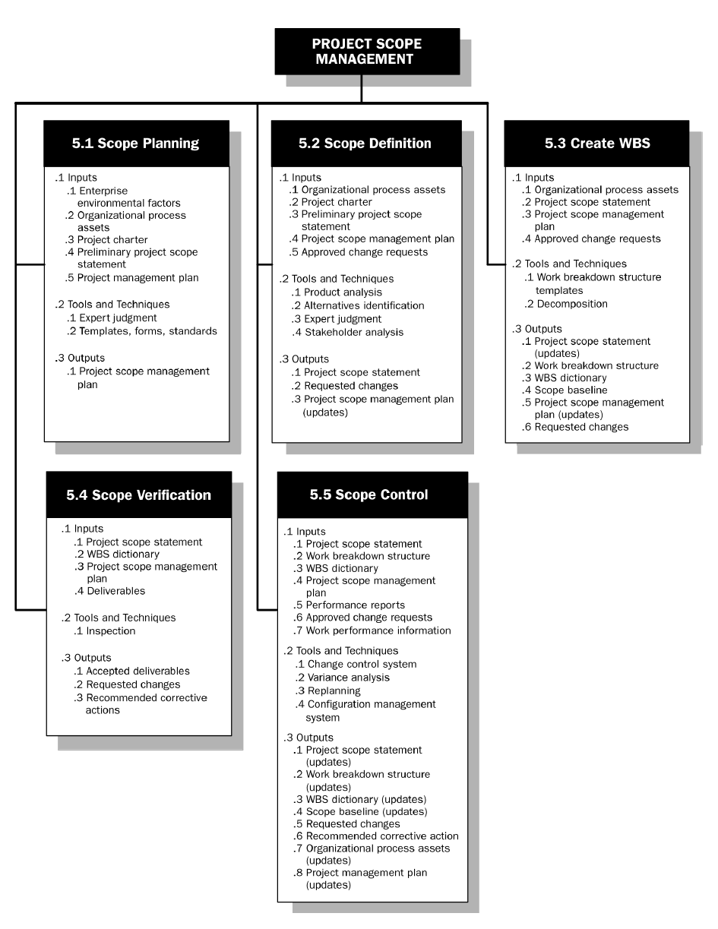
Principles of Project Management, Fall 2008

Slide 4
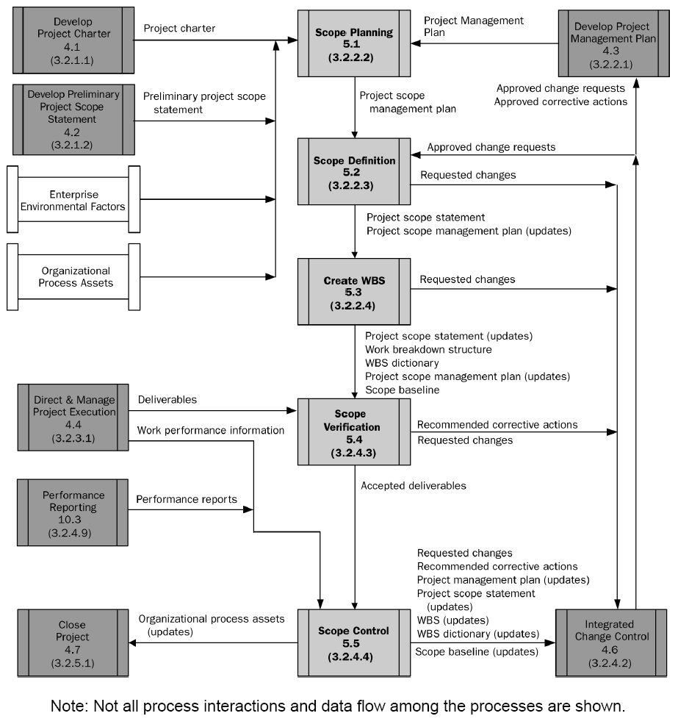
Principles of Project Management, Fall 2008

Slide 5
Lập kế hoạch, ước lượng và lập lịch
Sự khác nhau là gì?
Lập kế hoạch: xác định các hoạt động. Không có ngày bắt đầu và kết thúc cụ thể.
Ước lượng: xác định kích cỡ và khoảng thời gian cần thực hiện các hoạt động đó.
Lập lịch: gắn thêm ngày bắt đầu và kết thúc cụ thể, các mối quan hệ và các tài nguyên.
Principles of Project Management, Fall 2008

Slide 6
Lập kế hoạch dự án: một chương trình 12 bước
thiết lập đích và phạm vi
lựa chọn chu trình sống
thiết lập kiểu nhóm /tổ chức
Lựa chọn đội làm việc
Xác định các rủi ro
Tạo WBS
Xác định các nhiệm vụ
Ước lượng kích cỡ
Ước lượng công
Xác định các sự phụ thuộc công việc
Gán tài nguyên
lập lịch thực hiện công việc
Principles of Project Management, Fall 2008

Slide 7
Cách lập lịch
1. Xác định công việc cần được thực hiện
  Cấu trúc phân rã công việc
2. Xác định kích cỡ
  các kỹ thuật ước lượng kích cỡ
3. Xác định sự phụ thuộc giữa các công việc
  Đồ thị phụ thuộc, biểu đồ mạng
4. Ước lượng tổng thời gian các công việc được thực hiện
  Lịch thực tế
Principles of Project Management, Fall 2008

Slide 8
WBS và việc ước lượng
Bạn cảm thấy sao khi tôi hỏi
  “Dự án của bạn sẽ thực hiện trong bao lâu?”
Không dễ dàng có câu trả lời đúng
Ít nhất không đúng trong trường hợp bạn là khách hàng thật của một dự án thực
Bạn có thể giải quyết vấn đề này thế nào?
Principles of Project Management, Fall 2008

Slide 9
Phân nhỏ dự án
Bạn cần phân chia dự án thành nhiều phần có thể quản lý được
Tất cả các dự án đều cần bước này
Chia để trị
Hai nguyên nhân chính dẫn đến dự án thất bại
  Quên một số thứ thiết yếu
  Những con số ước lượng trở thành mục tiêu
Việc phân nhỏ dự án sẽ giúp gì cho việc này?
Principles of Project Management, Fall 2008

Slide 10
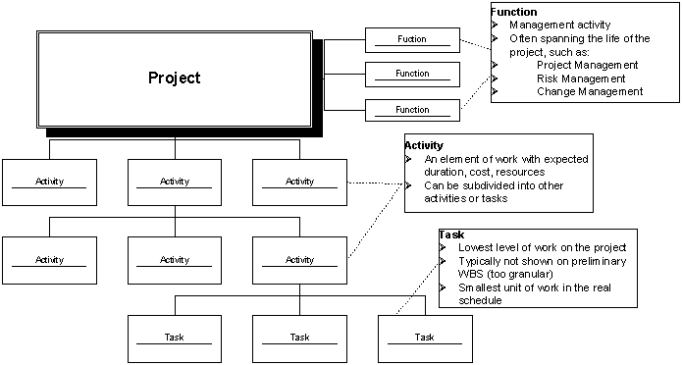
Các nhân tố của dự án
Một dự án: các chức năng, hoạt động, công việc
Principles of Project Management, Fall 2008

Slide 11
Cấu trúc phân rã công việc: WBS
Danh sách phân rã các hoạt động của dự án
Hai định dạng
  Các đầu mục (Outline)
  Cây đồ hoạ (Biểu đồ tổ chức)
Sử dụng một hệ thống đánh số thập phân
  Ví dụ: 3.1.5
  0 thường biểu diễn mức cao nhất
Bao gồm
  Các nhiệm vụ phát triển, quản lý và hỗ trợ dự án
Thể hiện các mối quan hệ "được chứa trong"
Không thể hiện sự phụ thuộc hoặc khoảng thời gian cần thực hiện
Principles of Project Management, Fall 2008

Slide 12
Cấu trúc phân rã công việc
Định nghĩa:
Một nhóm phân cấp theo định hướng các sản phẩm phân phối của các nhân tố dự án tổ chức và định nghĩa toàn bộ phạm vi của dự án. Mỗi mức bên dưới thể hiện một định nghĩa dự án ở mức chi tiết hơn.
Principles of Project Management, Fall 2008

Slide 13
WBS
WBS dạng hợp đồng (CWBS)
  Hai hoặc ba mức đầu
  Cần theo dõi các công việc ở mức cao
WBS dạng dự án (PWBS)
  Được định nghĩa bởi giám đốc dự án và các thành viên của đội
  Các công việc được gắn với các sản phẩm phân phối
  Cần theo dõi các công việc ở mức thấp nhất
Principles of Project Management, Fall 2008

Slide 14
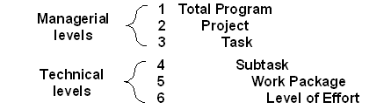
Một cấu trúc WBS đầy đủ
Lên tới 6 mức (thường là 3-6) ví dụ như
3 mức trên có thể được sử dụng bởi khách hàng cho việc báo cáo
Mức khác nhau có thể được áp dụng cho những người sử dụng khác nhau
  Ví dụ: Mức 1 dành cho người trao quyền, mức 2 cho người làm ngân sách, mức 3 cho lập lịch
Principles of Project Management, Fall 2008

Slide 15
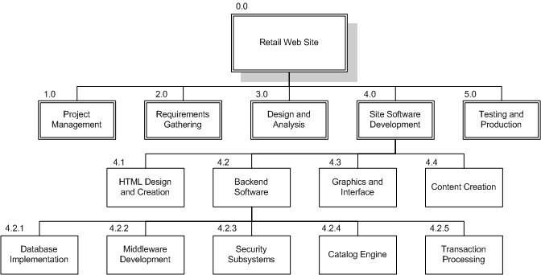
Ví dụ về sơ đồ WBS
Principles of Project Management, Fall 2008

Slide 16
Ví dụ về WBS dạng đầu mục
0.0 Retail Web Site
1.0 Project Management
2.0 Requirements Gathering
3.0 Analysis & Design
4.0 Site Software Development
4.1 HTML Design and Creation
4.2 Backend Software
4.2.1 Database Implementation
4.2.2 Middleware Development
4.2.3 Security Subsystems
4.2.4 Catalog Engine
4.2.5 Transaction Processing
4.3 Graphics and Interface
4.4 Content Creation
5.0 Testing and Production
Principles of Project Management, Fall 2008

Slide 17
Các loại WBS
WBS theo tiến trình
    hay định hướng hoạt động
    Ví dụ: Yêu cầu, Phân tích, Thiết kế, Kiểm thử
    Điển hình được sử dụng bởi giám đốc dự án
WBS theo sản phẩm
    hay định hướng thực thể
    Ví dụ: bộ máy tài chính, hệ thống giao diện, cơ sở dữ liệu
    Thường được dùng cho người quản lý kỹ thuật
WBS kết hợp giữa hai loại trên:
    Thường ít được sử dụng
    Ví dụ: các pha chu trình sống ở mức cao với các thành phần hoặc đặc tính cụ thể bên trong mỗi pha
    thường thể hiện các tiến trình sinh các sản phẩm
Principles of Project Management, Fall 2008

Slide 18
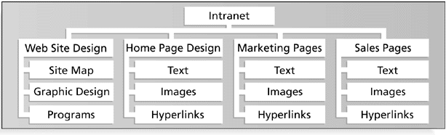
Ví dụ về WBS theo sản phẩm
Principles of Project Management, Fall 2008

Slide 19
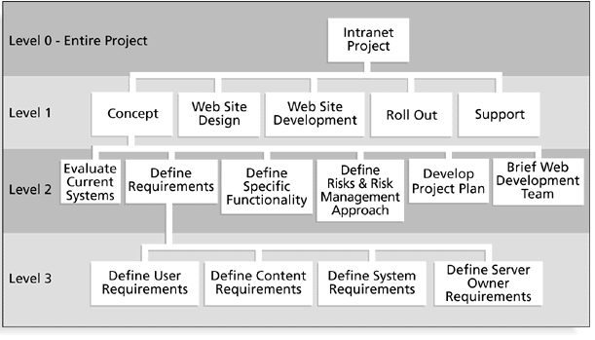
Ví dụ về WBS theo tiến trình
Principles of Project Management, Fall 2008

Slide 20
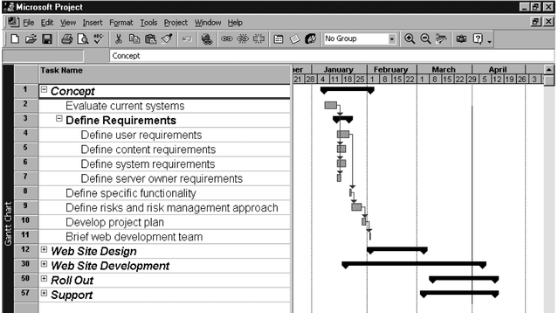
Ví dụ về WBS theo đầu mục với biểu đồ Gantt
Principles of Project Management, Fall 2008

Slide 21
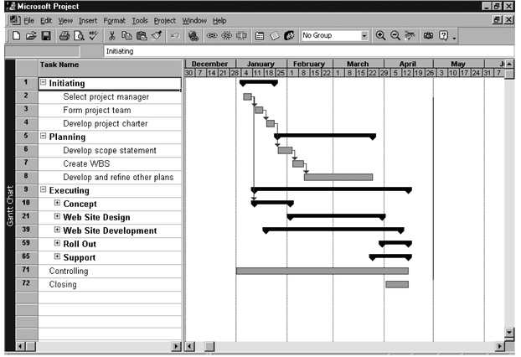
WBS theo các nhóm tiến trình của tổ chức PMI
Principles of Project Management, Fall 2008

Slide 22
Các loại WBS khác
Các loại thay thế ít được sử dụng
  WBS theo tổ chức
    Nghiên cứu, Thiết kế sản phẩm, Kỹ thuật, Thao tác
    Có thể có ích cho các dự án mà độ đan chéo cao giữa các chức năng
  WBS theo địa lý
    Có thể có ích với các đội dự án phân tán về địa lý
    Đội NYC, San Jose, Off-shore
Principles of Project Management, Fall 2008

Slide 23
Các gói công việc
Khái niệm chung cho các nhiệm vụ riêng biệt với các kết quả cuối có thể định nghĩa được
Thường là các "lá" trên cây
Luật "1 tới 2"
    Thường tại: 1 hoặc 2 người làm trong 1 đến 2 tuần
Tiền đề cho tiến trình theo dõi và báo cáo
    Có thể gắn với các mục ngân sách (những con số chi tiêu)
    Các tài nguyên con người được gán
Lý tưởng hoá, ngắn hơn là dài
    Dài thì cần thêm các ước lượng tiến độ
    Mang tính chủ quan hơn là tính "hoàn thành"
    Cho các dự án phần mềm, 2-3 tuần là nhiều nhất
    1 ngày là nhỏ nhất (đôi khi là nửa ngày)
    Không quá nhỏ tới quản lý vi mô
Principles of Project Management, Fall 2008

Slide 24
WBS
Danh sách các công việc, không phải các vấn đề
Danh sách các việc có thể lấy từ nhiều nguồn:
  Phát biểu bào toán SOW, bản đề xuất, buổi lấy ý kiến, người tham gia, đội dự án
Mô tả các hoạt động sử dụng "ngôn ngữ nút"
  có ý nghĩa nhưng các nhãn (terse labels)
Tất cả các đường dẫn trongWBS không phải đi tới cùng một mức
Không nên mô tả chi tiết hơn mức độ có thể quản lý được
Principles of Project Management, Fall 2008

Slide 25
WBS và Phương pháp luận
PM phải ánh xạ các hoạt động tới chu trình vòng đời dự án đã được chọn
Mỗi loại chu trình có tập các hoạt động khác nhau
Các hoạt động của tiến trình tích hợp xuất hiện cho toàn bộ quá trình
  Lập kế hoạch, quản lý cấu hình, kiểm thử
Các pha thực hiện và bảo trì thường không có trong kế hoạch (được coi là sau dự án)
Vài mô hình được dùng đương nhiên cho WBS
  Mô hình hình xoắn ốc, và các loại lặp lại khác
  Chuỗi tuyến tính vài lần
Các sản phẩm phân phối của các nhiệm vụ thay đổi tuỳ theo phương pháp luận
Principles of Project Management, Fall 2008

Slide 26
Các kỹ thuật tạo WBS
Trên xuống
Dưới lên
Tương tự
Cuộn sóng
  Lượt thứ nhất: đi sâu xuống mức1-3
  Thu thập thêm yêu cầu hoặc dữ liệu
  Đưa thêm vào nhiều chi tiết hơn sau đó
Xuất chúng lên tường
Principles of Project Management, Fall 2008

Slide 27
Các kỹ thuật tạo WBS
Trên xuống
  Bắt đầu ở mức cao nhất
  Phát triển chi tiết ở mức cao hơn một cách hệ thống
  Tốt nhất nếu
    Bài toán được hiểu thấu đáo
    Kỹ thuật và phương pháp luận không mới
    Giống với một dự án hay một bài toán trước đó
  Nhưng được áp dụng trong hầu hết các trường hợp
Principles of Project Management, Fall 2008

Slide 28
Các kỹ thuật tạo WBS
Dưới lên
  Bắt đầu từ mức thấp nhất
  Kết hợp các công việc thành mức cao hơn và tổng quát hơn
  Nhược điểm
    Tốn thời gian
    Cần tìm hiểu nhiều yêu cầu để hoàn thành
  Ưu điểm
    Rất chi tiết
Principles of Project Management, Fall 2008

Slide 29
Các kỹ thuật tạo WBS
Tương tự
  Dựa trên WBS của một dự án tương tự
  Sử dụng một mẫu sẵn có
  Tương tự cũng có thể là tiền đề cho việc ước lượng
  Ưu điểm
    Dựa trên kinh nghiệm thực tế trong quá khứ
  Nhược điểm
    Cần có dự án tương tự
Principles of Project Management, Fall 2008

Slide 30
Các kỹ thuật tạo WBS
Tổng hợp ý tưởng
  Tạo ra tất cả các hoạt động cần thực hiện cho dự án mà bạn có thể nghĩ đến
  Nhóm chúng vào thành các loại khác nhau
Cả hai loại trên xuống và tổng hợp ý tưởng có thể được sử dụng trên cùng một WBS
Nhớ rằng nên kéo tất cả những người đang thực hiện công việc liên quan vào
Principles of Project Management, Fall 2008

Slide 31
WBS – Nền tảng cho nhiều quá trình
Lập lịch theo dạng mạng
Tính chi phí
Phân tích rủi ro
Cấu trúc tổ chức
Kiểm soát
Đo đạc tính toán
Principles of Project Management, Fall 2008

Slide 32
Hướng dẫn tạo WBS
Nên dễ hiểu
Một vài công ty có chuẩn cho sơ đồ này
Một vài mục ở mức cao nhất như quản lý dự án nên có trong WBS của mỗi dự án
  Các mục khác thay đổi theo từng dự án
Vấn đề gây ảnh hưởng xấu nhiều nhất là cái đang thiếu
Phân rã các mục đến khi bạn có thể đưa ra được sự ước lượng chính xác về thời gian và chi phí
Đảm bảo mỗi yếu tố liên quan tới một sản phẩm phân phối
Principles of Project Management, Fall 2008

Slide 33
Hướng dẫn tạo WBS
Chi tiết nên đến mức nào?
  Không nên quá chi tiết
  Mỗi mức không nên có quá 7 mục
  Nó có thể tăng trưởng qua thời gian
Công cụ nào nên được sử dụng?
  Excel, Word, Project
  Công cụ vẽ sơ đồ tổ chức (Visio, Visual Paradigm)
  Các ứng dụng thương mại đặc thù
Dùng lại một mẫu nếu bạn có
Principles of Project Management, Fall 2008

Slide 34
Ước lượng
Rất khó thực hiện nhưng thường rất cần
Được tạo ra, sử dụng và chuẩn hoá trong quá trình
  Lập kế hoạch chiến lược
  Nghiên cứu tính khả thi và/hoặc phát biểu bài toán
  Đưa bản đề xuất của dự án
  Đánh giá đơn vị trung gian và hợp đồng cấp 2
  Lập kế hoạch dự án (lặp lại)
Quá trình cơ bản
  Ước lượng kích cỡ của sản phẩm
  Ước lượng công sức thực hiện (theo man-months)
  Ước lượng lịch thực hiện
  Chú ý: Không phải tất cả các bước này đều luôn được thực hiện một cách tường minh
Principles of Project Management, Fall 2008

Slide 35
Ước lượng
Nhớ rằng một ước lượng chính xác là một điều không tưởng
Thử ước lượng bạn sẽ tốn bao nhiêu thời gian để từ trường về đến nhà hôm nay
  Dựa trên những tiền đề nào bạn làm được như vậy?
  Kinh nghiệm?
  Giống như một xác suất "trung bình"
  Đối với hầu hết các dự án phần mềm, không có khái niệm "trung bình" như vậy
Hầu hết các ước lượng đều sai khoảng 25-100%
Principles of Project Management, Fall 2008

Slide 36
Ước lượng
Các ngày mục tiêu (Target) và ngày cam kết (Committed)
    Mục tiêu: được đề xuất bởi công việc kinh doanh và quản cáo với khách hàng
    Đừng nên cam kết ngày mục tiêu đó quá nhanh!
    Cam kết: Đội dự án đồng ý với điều đó
    Sau khi bạn phát triển xong một lịch thực hiện
Principles of Project Management, Fall 2008

Slide 37
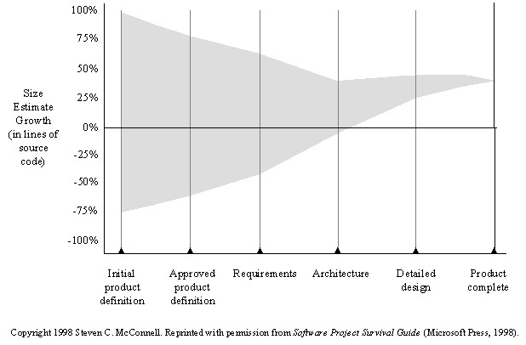
Biểu đồ hình nón của sự không chắc chắn
Principles of Project Management, Fall 2008

Slide 38
Ước lượng
Kích cỡ:
  Dự án nhỏ (10-99 FPs), thay đổi khoảng 7% so với ước lượng sau khi tìm hiểu yêu cầu
  Trung bình (100-999 FPs), thay đổi 22%
  Lớn (1000-9999 FPs) thay đổi 38%
  Rất lớn (> 10K FPs) thay đổi 51%
Principles of Project Management, Fall 2008

Slide 39
Các phương pháp luận ước lượng
Trên xuống
Dưới lên
Tương tự
Phán đoán của chuyên gia
Phương pháp thuật toán hoặc tham số
  Sử dụng công thức và các biểu thức
Principles of Project Management, Fall 2008

Slide 40
Ước lượng trên-xuống
Dựa trên đặc tính toàn bộ của dự án
  Một vài phương pháp khác có thể là kiểu trên-xuống (tương tự, phán đoán chuyên gia và các phương pháp dùng thuật toán)
Ưu điểm
  Dễ tính
  Có hiệu quả sớm (như ước lượng chi phí ban đầu)
Nhược điểm
  Một vài mô hình còn nghi vấn hoặc có thể không phù hợp
  Kém chính xác vì nó không tập trung vào chi tiết
Principles of Project Management, Fall 2008

Slide 41
Ước lượng dưới lên
Tạo WBS
Thêm vào từ dưới lên
Ưu điểm
  Tốt nếu các hoạt động được hiểu rõ
Nhược điểm
  Các hoạt động cụ thể không phải luôn luôn được hiểu rõ
  Tốn thời gian hơn
Principles of Project Management, Fall 2008

Slide 42
Phán đoán của chuyên gia
Sử dụng một ai đó có kinh nghiệm đối với một dự án tương tự gần đây
Độ chính xác phụ thuộc vào độ chuyên gia thực sự của họ
Các ứng dụng tương ứng phải được lựa chọn chính xác
  Tính hệ thống
Có thể sử dụng một hệ thống đánh trọng số
Principles of Project Management, Fall 2008

Slide 43
Các đơn vị đo lường thuật toán
Số dòng lệnh (LOC)
Các điểm chức năng
Điểm đặc tính hoặc điểm đối tượng
Các đơn vị khác có thể là
  Số lượng bọt nổi lên trong một cây tìm kiếm theo chiều sâu
  Số lượng thực thể của mô hình thực thể liên kết
  Số lượng các tiến trình trên một biểu đồ cấu trúc
LOC và các điểm chức năng là thường được dùng
  (theo các cách tiếp cận thuật toán)
Phần lớn các dự án không sử dụng phương pháp nào ở trên cả
Principles of Project Management, Fall 2008

Slide 44
Ước lượng dựa trên mã nguồn
Ưu điểm của LOC
  Đơn vị đo lường nhìn chung dễ hiểu
  Cho phép so sánh cụ thể
  Dễ đo đạc trong thực tế
Nhược điểm của LOC
  Khó ước lượng sớm trong chu trình phát triển
  Số lượng thay đổi tuỳ theo ngôn ngữ
  Nhiều chi phí chưa được quan tâm đến (ví dụ các nhiệm vụ xác định yêu cầu)
  Các lập trình viên có lẽ được thưởng dựa trên điều đó
    Có thể sử dụng : # defects/# LOC
  Các phần mềm sinh mã nguồn thường sản sinh mã thừa
Principles of Project Management, Fall 2008

Slide 45
Các vấn đề ước lượng LOC
Làm thế nào bạn biết được có bao nhiêu ngay từ đầu?
Còn về các ngôn ngữ khác nhau?
Về các kiểu lập trình khách nhau?
Con số thống kê: năng suất trung bình của một lập trình viên 3,000 LOC/năm
Hầu hết các phương thức tiếp cận theo thuật toán có hiệu quả hơn sau khi quá trình tìm hiểu yêu cầu (thường phải sau yêu cầu)
Principles of Project Management, Fall 2008

Slide 46
Điểm chức năng
Kích cỡ phần mềm được đo lường bởi số lượng và độ phức tạp của các hàm thực hiện
Phương pháp luận tốt hơn đếm LOC
Tương tự đối với ngôi nhà
  Diện tích ngôi nhà ~= số dòng lệnh của phần mềm
  Số lượng phòng tắm và phòng ngủ ~= điểm chức năng
  Con số trước chỉ là kích cỡ, con số sau là kích cỡ và chức năng
Sáu bước cơ bản
Principles of Project Management, Fall 2008

Slide 47
Quá trình xác định điểm chức năng
1. Đếm số chức năng nghiệp vụ của mỗi loại
  Các loại: đầu ra, đầu vào, truy vấn dữ liệu, cấu trúc tệp hoặc dữ liệu và giao diện
2. Thiết lập yếu tố độ phức tạp co mỗi chức năng và sử dụng
  Đơn giản, Trung bình, Phức tạp
  Thiết lập một trọng số nhân có mỗi yếu tố (0->15)
  Dẫn tới một tổng số điểm chức năng không điều chỉnh được nữa
3. Tính toán một nhân tố ảnh hưởng và áp dụng nó
  Nó chạy từ 0.65 đến 1.35, và dựa vào 14 yếu tố
4. Kết quả thành "tổng điểm chức năng"
  Điều này có thể được sử dụng trong việc ước lượng tương thích
Principles of Project Management, Fall 2008

Slide 48
Vấn đề của phương pháp tham số
Nhớ rằng: hầu hết các dự án bạn sẽ gặp không sử dụng những phương pháp này
Cái gì là "bình thường", vì vậy đừng ngạc nhiên
  Hoặc bước vào một công việc mới và nói “Nào, hãy sử dụng phương pháp COCOMO”
Có hiệu quả hơn đối với những dự án lớn
  Nơi mà một tiền đề lịch sử quá khứ tồn tại
Vấn đề chính cho hầu hết các dự án là
  Thiếu các dự án tương tự
    Vì vậy thiếu dữ liệu tương thích
Bắt đầu thế nào
Principles of Project Management, Fall 2008

Slide 49
Việc dùng lại mã nguồn và ước lượng
Không phải miễn phí
Các loại mã: mới, sửa đổi, dùng lại
Nếu mã nguồn có lớn hơn 50% sửa chữa thì được coi là mới
các yếu tố dùng lại có nhiều phạm vi
  Mã dùng lại chiếm 30% công của mã mới
  Mã sửa đổi là 60% mã mới
Nhân công cho tích hợp với mã sửa đổi vẫn nhiều như với mã mới
Principles of Project Management, Fall 2008

Slide 50
Ước lượng công
Đến hiện giờ khi bạn biết "kích cỡ", cần xác định "công" để xây dựng dự án
Nhiều mô hình khác nhau: kinh nghiệm, toán học, chủ quan
Được thể hiện theo đơn vị thời gian thực hiện
  Ví dụ đơn vị là công một người làm trong một tháng
Principles of Project Management, Fall 2008

Slide 51
Ước lượng công
Bảng chuyển đổi kích cỡ ra công
Như với ước lượng kích cỡ theo tham số, những kỹ thuật này thực hiện tốt hơn với dữ liệu lịch sử
Lại một lần nữa, đừng nhìn vào các dự án "trung bình"
Thường thì các bước ước lượng kích cỡ và công sức được kết hợp lại (điều này không phải được khuyến khích nhưng thường xảy ra)
Lâp lịch “dựa trên cam kết" thường được thực hiện
  yêu cầu người lập trình cam kết một ước lượng (của chính người đó)
Principles of Project Management, Fall 2008

Slide 52
COCOMO (COnstructive COst MOdel)
Mô hình chi phí xây dựng
Đưa ra theo công sức của một người trong tháng
Cost drivers sử dụng Cao/Trung bình/Thấp avf bao gồm
  Động cơ
  Khả năng của đội dự án
  Kinh nghiệm làm ứng dụng
Điểm yếu lớn nhất?
  Đòi hỏi đầu vào là kích cỡ ước lượng của sản phẩm theo LOC
Principles of Project Management, Fall 2008

Slide 53
Các vấn đề của ước lượng
Ước lượng chất lượng là cần sớm nhưng thông tin bị hạn chế
Dư liệu ước lượng chính xác có sẵn vào lúc cuối nhưng không cần thiết
Ước lượng tốt nhất là dựa trên kinh nghiệm trước đó
Nhiều dự án phần mềm thường có ít hoặc không có
  Các công nghệ thay đổi
  Dữ liệu lịch sử không sẵn có
  Sự đa dạng trong kinh nghiệm/ kiểu
  Bản chất chủ quan của việc ước lượng phần mềm
Principles of Project Management, Fall 2008

Slide 54
Ước lượng thiếu và thừa
Các vấn đề ước lượng thừa
  Dự án sẽ không có đủ tiền
    Những ước lượng bảo thủ để đảm bảo 100% thành công có thể dẫn đến xác suất có nguồn tiền đáp ứng là 0.
  Luật Parkinson: Công việc mở rộng trong khoảng thời gian cho phép
  Nguy hiểm của đặc tính và thiếu phạm vi
  Nhận thức được “double-padding”: thành viên đội + quản lý
Các vấn đề ước lượng thiếu
  Các vấn đề về chất lượng (các pha ngắn quan trọng như kiểm thử)
  Khả năng không đáp ứng được hạn thời gian
  Các vấn đề khác về ý thức và động cơ của đội dự án
Principles of Project Management, Fall 2008

Slide 55
Các chỉ dẫn về ước lượng
Ước lượng lặp đi lặp lại!
  Quá trình làm tốt dần dần
  Tiến hành các ước lượng tốt nhất ở mỗi giai đoạn lập kế hoạch
  Làm tốt dần các ước lượng và thay đổi các kế hoạch dần dần
  Các kế hoạch và các quyết định có thể được thay đổi để đáp ứng
  Cần cân đối: quá nhiều phiên bản với quá ít phiên bản chỉnh sửa
Principles of Project Management, Fall 2008

Slide 56
Nhận thức được các hạn về thời gian
Chúng là "hạn thực tế" không?
  Được gắn với một sự kiện bên ngoài
  Cần có để đảm bảo dự án thành công
  Ví dụ: kết thúc năm tài chính, hết hạn hợp đồng, hạn đến năm 2000
Hoặc có phải "hạn giả" không?
  thiết lập bởi người có quyền bất kỳ
  Có thể có một vài sự linh hoạt
Principles of Project Management, Fall 2008

Slide 57
Thể hiện sự ước lượng
Cách bạn thể hiện sự ước lượng thế nào có thể gây ra ảnh hưởng lớn
Các kỹ thuật
    Các nhân tố Cộng hoặc trừ
      6 tháng +/-1tháng
    Các khoảng
      6-8 tháng
    Định lượng rủi ro
      +/- với các thông tin được thêm vào
      +1 tháng với các công cụ mới không làm việc như mong đợi
      -2 tuần cho khoảng thời gian chậm trễ để thuê lập trình viên mới
    Các tình huống
      Tốt nhất/ Theo kế hoạch/ Hiện tại/ Tồi nhất
    Các ngày hoạt động
      Q3 02: quí 3 năm 2002
    Các yếu tố khẳng định
      Tháng 4 xác suất 1-10%, tháng 7 xác suất 1-50%
Principles of Project Management, Fall 2008

Slide 58
Các yếu tố ước lượng khác
Kinh nghiệm hoặc kỹ năng của đội dự án
  Lên tới một điểm
  Thường cần nhiều hơn cho các thành viên ở mức thấp, ví dụ như một người mới hoặc tập sự
Tính toán tới thời gian "không cho dự án" và các nhiệm vụ chung khác
  Họp, nói chuyện điện thoại, lướt web, các ngày nghỉ
Có các công cụ ước lượng thương mại sẵn có
  Chúng thường yêu cầu các cấu hình dựa trên các dữ liệu trong quá khứ
Principles of Project Management, Fall 2008

Slide 59
Các chú ý về ước lượng khác
Nhớ rằng: "quản lý các mong đợi"
Luật Parkinson
  “Mở rộng công việc trong phạm vi thời gian cho phép”
Bệnh sinh viên
  Nước đến chân mới nhảy
Principles of Project Management, Fall 2008

Slide 60
Phân tích tài chính cho dự án
Việc cân nhắc về tài chính thường là rất quan trọng trong việc lựa chọn dự án ban đầu
Ba phương pháp chính để xác định giá trị tài chính của các dự án:
  Phân tích giá trị thực: Net present value (NPV)
  Phân tích các giá trị trả trên đầu tư: Return on investment (ROI)
  Phân tích giá trị kiếm được: Payback analysis
Principles of Project Management, Fall 2008

Slide 61
Phân tích NPV
NPV: một phương pháp tính toán số tiền mong đợi kiếm được hoặc bị mất đi từ dự án bằng cách lấy tổng tiền thu vào trừ đi tổng tiền chi ra cho đến thời điểm hiện tại
Các dự án với một giá trị NPV dương sẽ được cân nhắc để lựa chọn nếu giá trị tài chính là một tiêu chí quan trọng với dự án này
Giá trị NPV càng cao thì càng tốt
Principles of Project Management, Fall 2008

Slide 62
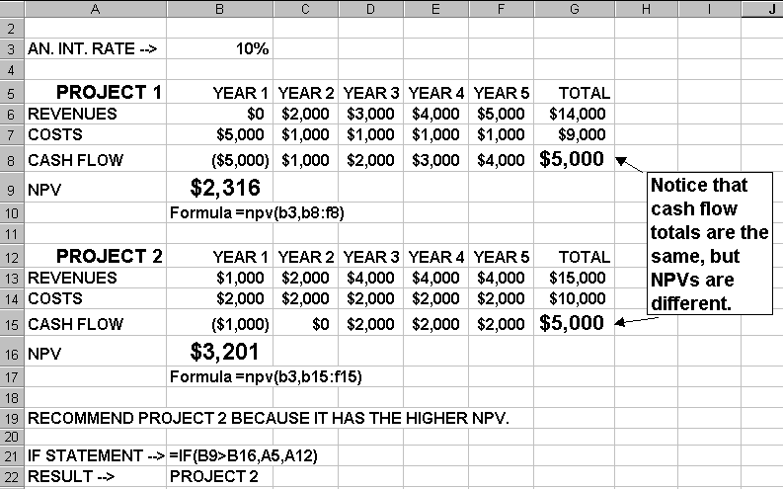
Ví dụ về NPV
Principles of Project Management, Fall 2008

Slide 63
Phân tích ROI
ROI: tỉ lệ thu nhập trên số tiền đầu tư
  ROI = (tổng thu nhập - tổng chi phí)/ tổng chi phí
Giá trị ROI càng cao thì càng tốt
Nhiều tổ chức quy định một tỉ lệ ROI cần thiết hoặc chấp nhận được cho các dự án
Principles of Project Management, Fall 2008

Slide 64
Phân tích Payback
Một cân nhắc tài chính quan trọng khác nữa là phân tích giá trị kiếm được
Giai đoạn hưởng giá trị kiếm được là khoảng thời gian lợi nhuận bắt đầu lớn hơn chi phí (lượng tiền đã đầu tư) cho dự án
Giai đoạn hưởng thụ này xảy ra khi tổng tích lũy của lợi nhuận và chi phí lớn hơn 0
Nhiều tổ chức muốn các dự án công nghệ thông tin có giai đoạn hưởng thụ đến sớm
Principles of Project Management, Fall 2008

Slide 65
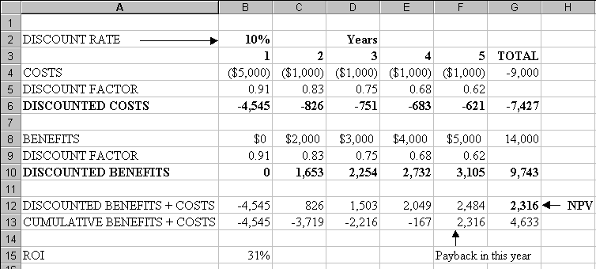
NPV, ROI, giai đoạn Payback: ví dụ 1
Principles of Project Management, Fall 2008

Slide 66
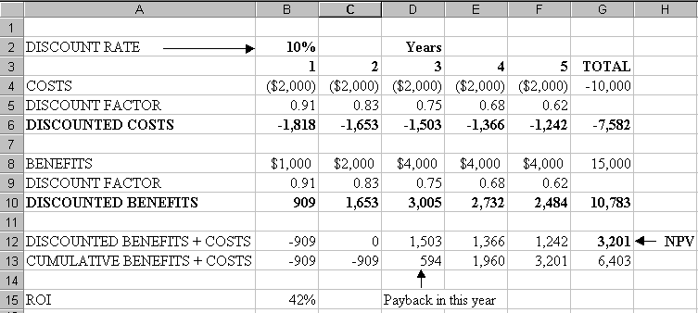
NPV, ROI, giai đoạn Payback: ví dụ 2
Principles of Project Management, Fall 2008

Slide 67
Mô hình tính điểm đánh trọng số
Một mô hình tính điểm theo trọng số là một công cụ cung cấp một quá trình thống nhất để lựa chọn dự án dựa trên nhiều tiêu chí
    Thứ nhất, xác định các tiêu chí quan trọng tới quá trình lựa chọn dự án
    Sau đó gán trọng số (phần trăm) tới mỗi tiêu chí sao cho tổng các trọng số là 100%
    Tiếp đến gán điểm cho mỗi tiêu chí của mỗi dự án
    Nhân các điểm với các trọng số tương ứng để tính tổng số điểm có trọng số
Tổng điểm có trọng số này càng cao thì càng tốt
Principles of Project Management, Fall 2008

Slide 68
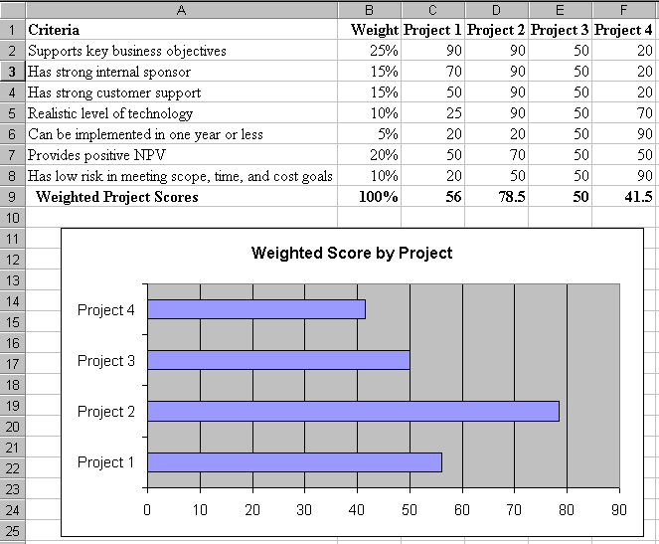
Mô hình ví dụ về tính điểm với trọng số
Principles of Project Management, Fall 2008

Slide 69
Bài tập WBS
    Bạn chỉ cần làm tới mức 2 (hoặc 3 nếu bạn muốn làm khá chi tiết hoặc điều đó giúp làm rõ các hoạt động ở mức cao hơn). Đi xuống mức 2 có nghĩa là bắt đầu với mưc 0 (một nút đơn- tên dự án của bạn), mức 1, mức cao nhất của sự phân chia (4-7 nút) và thêm một mức dưới đó.
    Như đã trình bày trên lớp, bạn có thể sử dụng một cách tiếp cận theo tiến trình, theo sản phẩm hoặc cách lai giữa chúng. Đối với hầu hết các dự án, dùng cách tiếp cận theo tiến trình sẽ hoạt động tốt nhất ở mức cao nhất.
    Bạn có thể sử dụng các phần mềm hoặc Excel, hoặc Word, hoặc Project. Tuân thủ theo cơ chế đánh số chuẩn cho cấu trúc phân rã công việc.
    Hãy suy nghĩ điều này cho thật thấu đáo vì bạn đang là giám đốc dự án.
Principles of Project Management, Fall 2008

Slide 70
Câu hỏi?
Principles of Project Management, Fall 2008

